Slide 1
PORTFOLIO
SKKU 조병웅
Bachelor of Applied Artificial Intelligence
인공지능융합전공

Slide 2
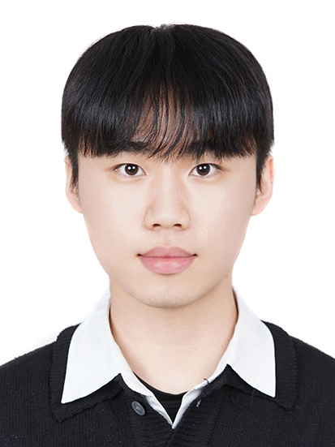
#소개
조병웅(만 23세)
성균관대학교 사학과 19학번
(현) 인공지능융합전공(복수전공)
전공 평균 4.13/4.5 (복수전공기준)
현 7학기 수강 25년도 졸업 예정
• CONTACT
Bloomingwhale1510@gmail.com
010-5913-9877
• POSITION
Backend Developer,
AI, Data Engineer
• SKILLS
Python, C, Javascript, HTML, CSS,
Git, Flask, Tensorflow, Pytorch, ex)
• Blog & Github
https://bloomingwhale.tistory.com/
https://github.com/whale1510

Slide 3
#Experience
비전공 관련
전공 관련
• 한국사학회 학회장(2020)
• 사학과 선거관리위원회(2020)
• 중앙밴드동아리 ‘애송이’ 집행부(2020)
• 중앙사진동아리 ‘SAPA’ 학회원(2021)
• 묵2동 청년문화공간탐험대 최우수상(2021)
• 중앙프로그래밍동아리 ‘COMIT’(2020)
• 군장병 AI SW 역량강화교육(2021)
• BDA 데이터분석학회 학회원(2023)
• 성균관대 Git&Github 하계 부트캠프(2023)
• 삼성 SDS 알고리즘 특강(2023)
• CO-DEEP Learning Project(2024~)

Slide 4
project
1. 텍스트 기반 영화 장르 멀티 레이블 분류 모델
2. 서울시 대중교통 중심성 및 혼잡도 네트워크 분석
3. 기계학습 파이썬 스크래치
4. Wanna-min 음성인식 발음교정 AI 서비스
6. (캐글) 요가동작 이미지 분류 모델
7. (캐글) LIWC 데이터 기반 MBTI 분류 모델
8. (캐글) 네트워크 데이터 분류 모델
9. 카카오톡API & 웹크롤링 프로그램

Slide 5

1. 영화장르 멀티 레이블 분류모델
Git-> https://github.com/whale1510/movie_genre_multilabel_classification
프로젝트 배경
선행 연구
• 응용머신러닝 수업 프로젝트
• 신경철(데이터 수집), 조병웅(전처리 및 모델 구축)
스파르타 데이터 수업(blog/addison)
- 캐글 IMDB 장르 및 텍스트 데이터를 바탕으로 분류
- TF-IDF 및 DTM으로 텍스트 데이터를 수치로 벡터화
- 나이브 베이즈, 로지스틱 회귀, SVM 등 고전 기계학습
알고리즘을 바탕으로 모델을 제작
- 비교적 낮은 정확도(50%) 및 단일 레이블(장르) 분류
Bert를 이용한 영화 리뷰 감성분석(장영진)
- 사전학습 BERT 모델 및 미세조정으로 사용.
- 512개의 문장을 토큰으로 한번에 받기 때문에 유리
- 감성 분석이긴 하나 91%의 높은 정확도
시놉시스
TEXT
한계점
액션, 드라마, 가족,,,
Q. 영화 시놉시스 텍스트를 바탕으로
영화의 장르 분류를 자동화할 수 있지 않을까?

Slide 6
1. 영화장르 멀티 레이블 분류모델
데이터 수집
- 목표 : 영화 제목과 시놉시스를 컬럼으로
갖는 데이터 셋을 구축.
- 구현 : KOBIS(영화진흥위원회) 사이트에서
Xlsx 형식 영화제목 데이터를 수집. 해당
데이터셋을 데이터프레임으로 전환하여
데이터 제목에 맞는 시놉시스와 영화장르를
가져오는 Naver 영화정보 웹크롤링 함수를
제작.
- Bs4, request 등 라이브러리 사용.
연구 과정
데이터 전처리 / 벡터화
- 목표 : 모델에 돌릴 수 있도록 텍스트 데이터를 수치화된 숫자형 데이터 형식으로 변환.
- 구현 : 정답 레이블인 영화 장르 데이터는
원핫 인코딩으로 벡터화 / 텍스트 데이터는
BERT 모델의 특성상 따로 불용어 처리하지
않음. 단어를 더 작은 단위형태로 쪼개는
서브워드 토크나이저를 BERT 모델에서
불러와서 사용(모델 선택에서 설명).
모델 선택 / 구축
- 선택 : KLUE based BERT 모델
- 선택 이유 : 한국어 벤치마크 데이터셋인
KLUE로 학습한 모델은 기존보다 한국어를
더 잘 이해하기 때문.
- 구현 : 사전학습된 KLUE based BERT 모델을
허깅페이스를 통해 불러오고, 약 20개의 영화
장르를 구분하도록 Outlayer를 수정한 fine-
tuning 모델을 가지고 있는 데이터셋을 통해
전이학습시켜 모델을 구현.
Skills:
Python, Bert, HuggingFace, PyTorch,

Slide 7
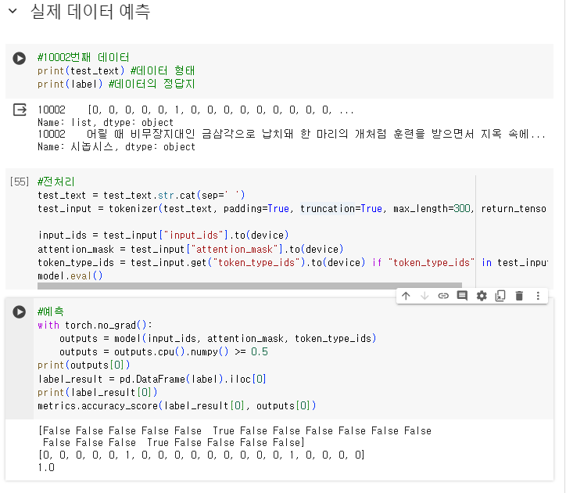
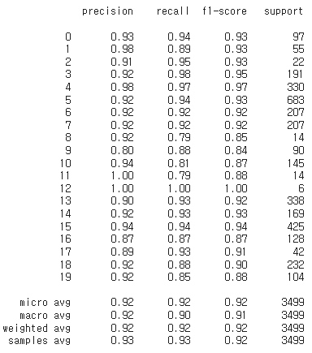
1. 영화장르 멀티 레이블 분류모델
연구 결과
prediction
Classification report
Expectations
단일 영화 장르만을 분류할 수 있는 기존의 연구들과 달리, 한 영화에 다양한 장르를 분류하여 부여할 수 있음.
그럼에도 불구하고, 50% 정확도에 머물러있던 기존 연구와 달리 80~90%의 높은 정확도를 가짐.
향후, 포스터 image 데이터 또한 같이 적용하여 멀티모달 모델을 만들어 개선할 수 있을 것이라 기대됨.
현재는 코드 모델만 완성된 상태지만, 실제 웹 GUI 기반으로 작동하는 형태로 추후 제작.

Slide 8
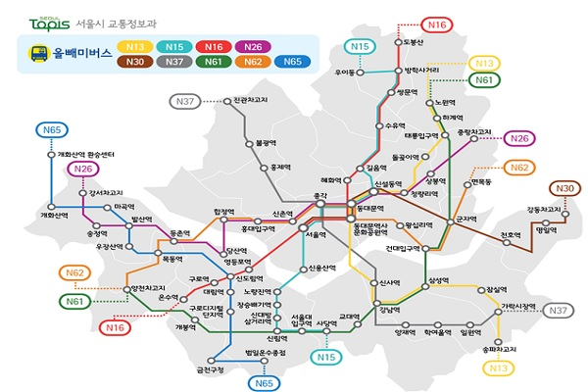

2. 서울시 대중교통 네트워크 분석
-> https://github.com/whale1510/Seoul_transportation_GraphMining
프로젝트 배경 & 목적
프로젝트 개요
데이터 마이닝 수업 팀 프로젝트
목적 : 지하철&버스 그래프 탐색 및 노드별 중심성, 혼잡도 분석
팀 구성 : 그래프 분석 3, 발표 1
역할 : 연구 기획, 그래프 제작 및 위치 API 연동, 중심성 분석
Stacks : Python, Gephi, Networkx, KaKaoAPI
Q. 어떤 역들이 혼잡하다고 예측할까?
Q. 어떤 역들이 상대적으로 중요할까?

Slide 9
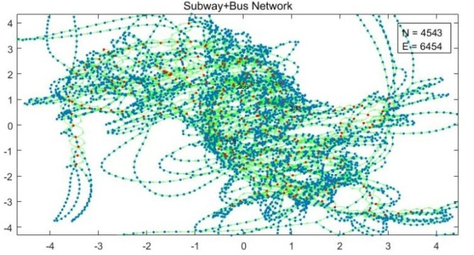
2. 서울시 대중교통 네트워크 분석
선행 연구
연구 기획
• 서울시 대중교통 네트워크 분석(인하대)
• 목적 :
1. 선행 연구에서 더 발전하여, 엣지 가중치를 구현하여 혼잡도 및 추가적인 중심성 또한 파악해는 것을 목적으로 함.
2. 단순히 그래프만을 만드는 것을 벗어나, 실제 지역별(동, 구 단위)로 높은 수치대로 순위를 제시해보는 것을 목적으로 함.
• 단계:
1. 지하철 및 버스 정류장 노드화
2. 노선별 엣지화 및 가중치 삽입
3. 혼잡도 계산
4. 중심성 계산
5. 행정구역별 수치 확인
-> 역할분담 내에서 1, 4번을 담당.
- Networkx 라이브러리를 통해 네트워크를 제작.
- 서울시대중교통시스템에서 데이터셋 수집
- 방향성 그래프 -> 노드를 통한 매개 중심성 및 인접중심성 파악 가능
- 무가중치 그래프 -> 가중치를 활요하지 못함. Eigenvector 중심성 및 혼잡도 측정 불가능(한계)

Slide 10
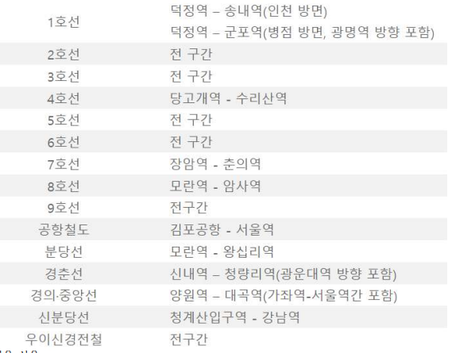
2. 서울시 대중교통 네트워크 분석
역할 수행 과정
• 대중교통 데이터 노드화
• 중심성(centrality 계산
- 데이터 선정 : 서울시 권역으로 한정 /
버스는 ‘간선노선‘
- 버스 데이터 : 열린 데이터 광장
- 지하철 데이터 : 신림 빅데이터 거래소
- 노드 구현 : 중복을 막고자 ARS-ID를 노드 이름으로 하고, 노선별 관계를 노드의 엣지로 표현함(netX 라이브러리)
- 구현 : 앞에서 구한 노드 정보와 엣지 정보를 활용하여 4가지의 중심성 수치를 구해 노드 속성에 부여 /
지역별 중심성 수치는 KaKao API를 통해 지역 속성별로 노드 평균을 구해서 구현.
- degree centrality :
- beteweeness centrality :
- closeness centrality :
- weighted degree centrality :
그래프 구성
노드(node) : 지하철 역, 버스 정류장
- 노드 속성 : 노드명, x, y type, 행정동, 구, 중심성
간선(edge) : 연결 경로(ex 혜화 – 동대문)
- 간선 가중치 : 혼잡지수

Slide 11
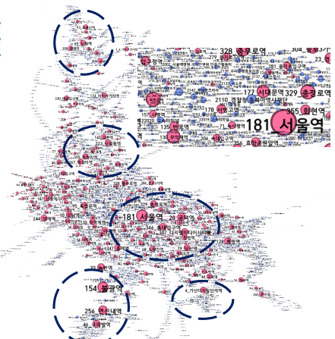
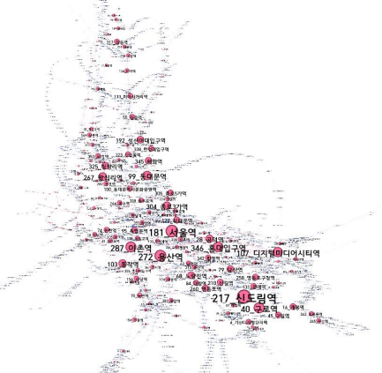
2. 서울시 대중교통 네트워크 분석
프로젝트 결과
• Degree Centrality
• Betweeness Centrality
- Degree Centrality :
서울역, 홍대입구, 강남역 등 중심지에 위치한 역들의 degree 중심성이 높음
경기도와 맞닿아 있는 서울 외곽 지역의 지하철역 또한 degree 중심성이 높음
- Beteweeness Centrality :
Degree 중심성과 달리, 버스 정류장의 전반적인 중심성이 낮게 나타남.
신도림, 구로 등 환승역은 degree에 비해 경로에서의 중요성이 두드러짐

Slide 12
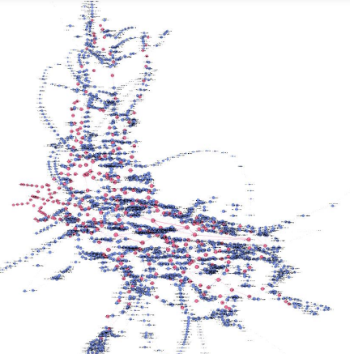
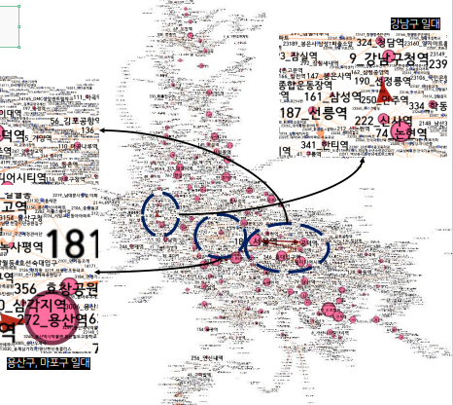
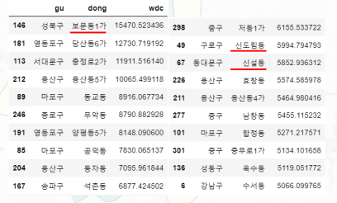
2. 서울시 대중교통 네트워크 분석
프로젝트 결과
• Closeness Centrality
• 혼잡도
- Closeness Centrality :
전반적으로 고르게 나타남
지선-간선체계를 잘 활용한다고 볼 수 있음
- 혼잡도 :
용산구, 마포구, 강남구 일대가 높게 나타남
-

Slide 13

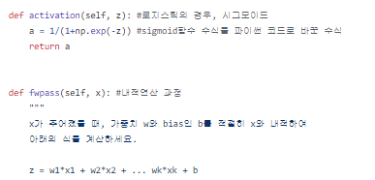
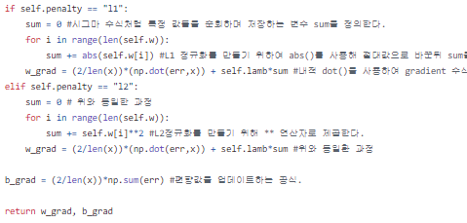
3. 기계학습 파이썬 스크래치
• 프로젝트 배경 & 목적
• 로지스틱 회귀
- 개인 프로젝트
- 목적 :
Skitlearn 라이브러리 대신 활용가능한 기계학습 수준의 알고리즘에 대한 기초 스크래치 코드
- 알고리즘 :
로지스틱 회귀, SVM, 나이브 베이즈, 멀티 퍼셉트론
- Stacks : Python
- 활용 수식
- 구현 코드 예시
- 구현 과정
Activation 함수 :
시그모이드 수식을 구현
Fwpass 함수 :
내적 연산 과정을 함수화
Bwpass 함수 :
그래디언트를 구하는 함수
Initialize_W 함수 :
가중치 초기화하는 함수
Fit 함수 :
반복을 진행하며 w,b를 계산
Predict 함수 :
실제 값을 예측하는 함수

Slide 14

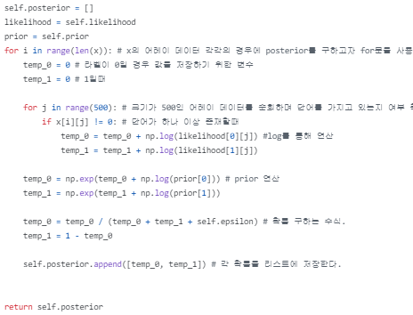

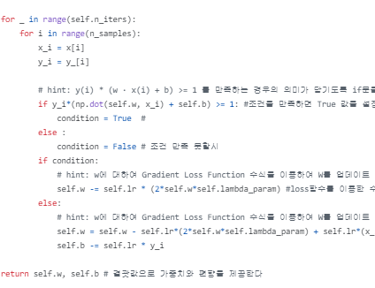
3. 기계학습 파이썬 스크래치
• 나이브 베이즈
• SVM
- 활용 수식
- 구현 코드 예시
- 활용 수식
- 구현 코드 예시
- 구현 과정
- 구현 과정
Fit 함수 :
설정값을 바탕으로 서포트벡터 법선을 구하는 훈련 함수
Get_accuracy 함수 :
정확도를 계산하는 함수
Visualization 함수 :
실제 결과을 그려보는 함수
Predict 함수 :
벡터 법선을 바탕으로 실졔 예측
Fit 함수 :
반복을 진행하며 w,b를 계산
Get_prior 함수 :
사전확률을 계산하는 함수
Get_likelihood 함수 :
우도를 계산하는 함수
Get poterior 함수 :
위 값을 토대로 사후확률을 계산
Predict 함수 :
실제 값을 예측하는 함수

Slide 15
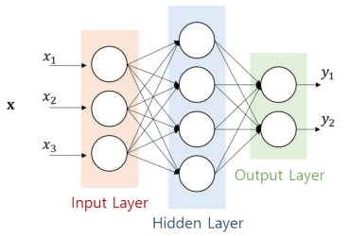
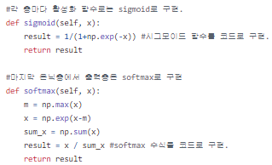
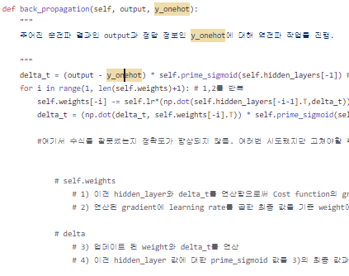
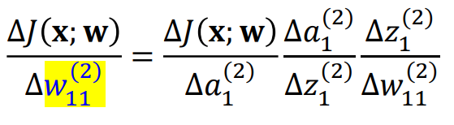
3. 기계학습 파이썬 스크래치
• 멀티 레이어 퍼셉트론
- 활용 수식
- 구현 과정
- 구현 코드
Fit 함수 :
설정값을 바탕으로 서포트벡터 법선을 구하는 훈련 함수
Get_accuracy 함수 :
정확도를 계산하는 함수
Visualization 함수 :
실제 결과을 그려보는 함수
Predict 함수 :
벡터 법선을 바탕으로 실졔 예측
- 역전파 수식 예시

Slide 16
4. 음성인식 발음교정 AI 서비스 Wanna-min
프로젝트 배경
프로젝트 기획 & 역할분담
- Co-deep project :
성균관대 교수-학생간 팀 프로젝트 지원 프로그램
- 서비스 목표 :
한국어를 잘 못하는 외국인들이 올바른 발음을 찾아가도록 하는 음성인식 AI 서비스
- 팀 :
이겸희, 조병웅, 이나린, 신소망
- Stacks : Python, Pytorch, Flask, js,
Html, Css
- 역할 분담 :
이겸희(AI 모델 개발, 기획)
조병웅(기획, 백엔드 담당)
이나린(데이터 수집, 디자인)
신소망(데이터 수집, 프론트 담당)
- 기획 / 단계 :
기획안 제시
데이터 수집
모델 구축
웹 인터페이스 구축
테스트

Slide 17
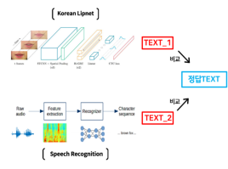
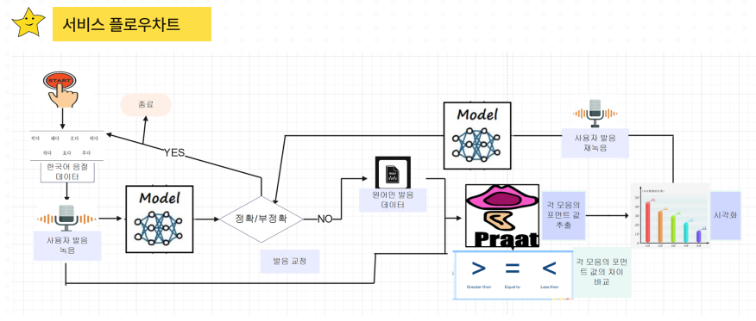
4. 음성인식 발음교정 AI 서비스 Wanna-min
• 선행 연구
• 서비스 기획
- ‘All 바름’ 팀 연구
- 특징 및 한계 :
외국인 한국어 학습자의 입모양을 바탕으로 분류 /
모국어의 영향으로 같은 모양이더라도 이질적인 발음의 발생이라는 한계
-> 본 연구에서는 발음 그 자체로 분류함으로써 해결

Slide 18
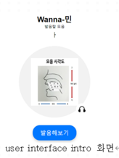
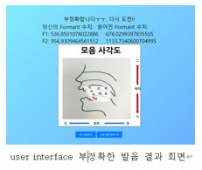
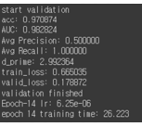
4. 음성인식 발음교정 AI 서비스 Wanna-min
• 역할 수행
• 연구 결과
- 목표/과제 :
1. 로컬 웹 제작 / 프론트와 통신 구현
2. AI 모델 코드 병합
3. 음성 데이터 변환
- 구현 :
1. 플라스크 웹 프레임워크로 구현
2. HTTP 프로토콜로 통신 구현
3. Librosa 등 라이브러리로 Webm, wave 파일 형식 음성 데이터 활용
4. Timm 라이브러리로 파이토치 사전 학습 모델 탑재
- 구현 인터페이스
- 모델 운영 결과

Slide 19

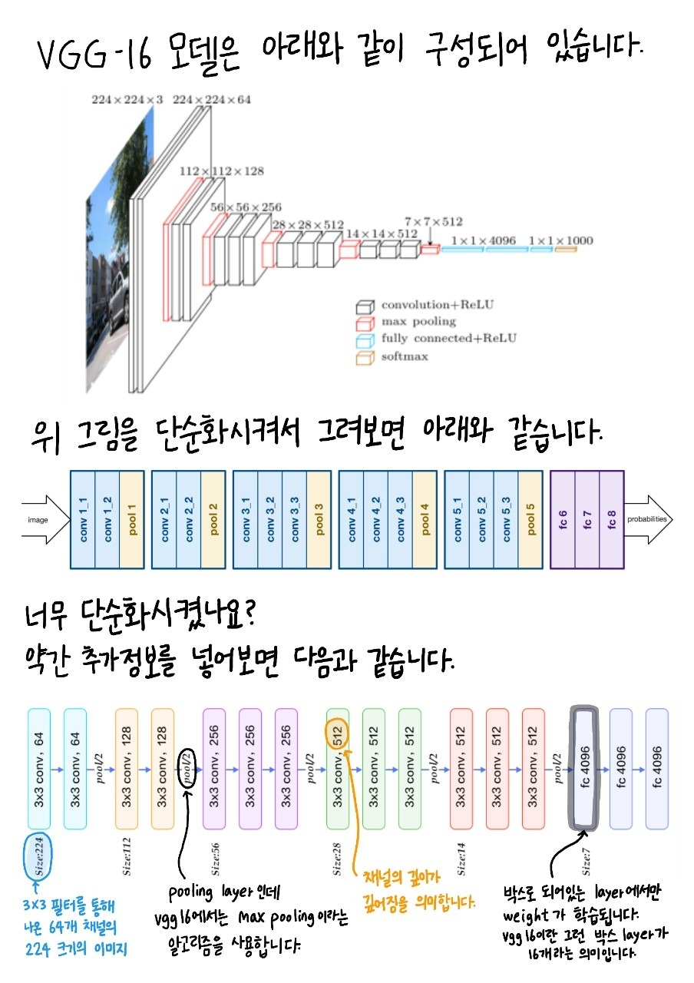
5. 요가동작 이미지 분류 모델(캐글 프로젝트)
• 프로젝트 배경
• 사전 데이터
• VGG 16 모델
- 프로젝트 목표 :
다양한 요가 자세 이미지를 보고 해당하는 요가 자세를 분류하는 인공지능 모델 구현
- 문제 정의 :
이미지가 주어졌을 때 각 이미지가 어떤 라벨인지를 예측하는 분류 문제.
- Stacks : Python, keras
- 학습 모델 : VGG 16 사전학습 모델
- 6개 라벨 / 한 라벨 당 400개 데이터셋
- 깊은 신경망을 사용할 수 있기 때문에 이미지 분류에 자주 쓰이는 모델로, 3x3 필터 사용이 특징.

Slide 20
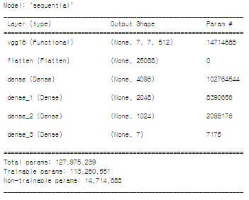

5. 요가동작 이미지 분류 모델(캐글 프로젝트)
구현 과정
결과
- 데이터 전처리 부분 :
한 라벨(클래스) 당 데이터가 400개로, 충분한 결과를 내기엔 부족 -> 데이터 증강을 통해 데이터 수량을 증가.
/ 레이블 이름 -> int형식의 숫자 데이터로 인코딩
- 모델 구현 부분 :
사전학습된 vgg16 모델을 keras를 활용해 로드한 뒤, 튜닝해서 훈련.
- 85%의 정확도 / 향상을 위해서는 파라미터 조정이 필요한 것으로 보임.

Slide 21
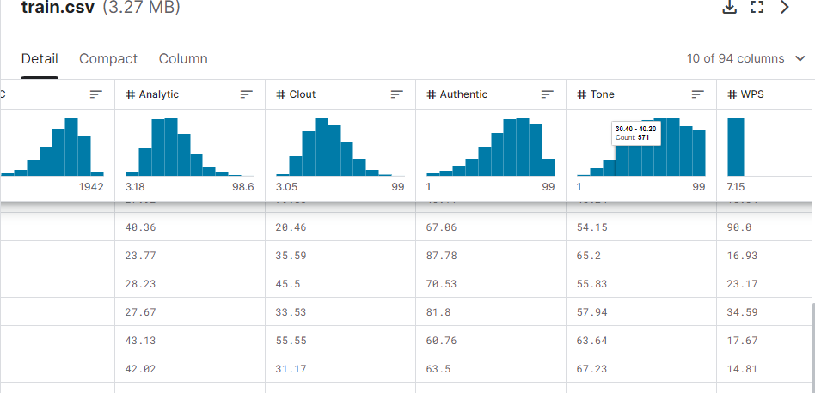
6. LIWC 데이터 기반 MBTI 분류(캐글 프로젝트)
• 프로젝트 배경
• 사전 데이터
- 프로젝트 목표 :
주어진 데이터 정보를 바탕으로 개개인의 MBTI(T, F)를 구분하는 인공지능 구현
- 문제 정의 :
텍스트 LIWC(linguistic inquiry and word count) 분석값을 바탕으로 T, F label을 분류하는 분류문제.
- Stacks : Python
- 모델 : 로지스틱 회귀 스크래치 모델
- 한 개인의 데이터(행) 내부에 여러 개의 LIWC 컬럼 데이터(수치형)

Slide 22
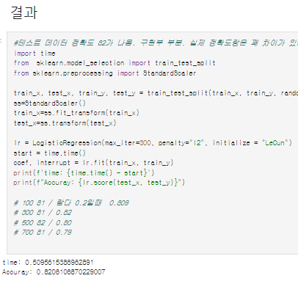
6. LIWC 데이터 기반 MBTI 분류(캐글 프로젝트)
구현 과정
결과
- 데이터 전처리 부분 :
수치형 데이터이기 때문에, 큰 전처리를 하지 않고, 이상치 데이터만을 제거.
Feature_instance 메서드를 사용했으나, 모든 컬럼을 다 사용하는 것이 더 정확도가 높게 나옴.
- 모델 구현 부분 :
가중치 규제로는 L2, 가중치 초기화로는 Lecun 사용. 로지스틱 스크래치 코드를 train 데이터의 인풋, 아웃풋에 맞게 조정해서 사용.

Slide 23
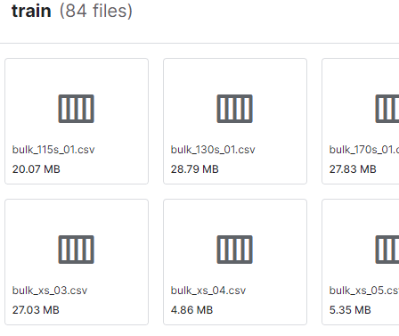
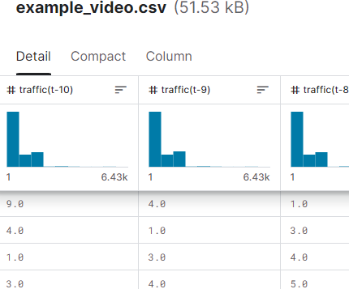
7. 네트워크 데이터 분류 모델(캐글 프로젝트)
• 프로젝트 배경
• 사전 데이터
- 프로젝트 목표 :
네트워크 트레픽 데이터들을 바탕으로 네트워크 데이터가 어떤 타입에 속하는지 예측하는 인공지능 모델 구현
- 문제 정의 :
트래픽 정보 데이터셋을 바탕으로 4가지 타입으로 분류하는 문제
- Stacks : Python,
- 모델 : 로지스틱 회귀 스크래치 모델
- interaction, bulk, video, web 총 4가지 타입.

Slide 24
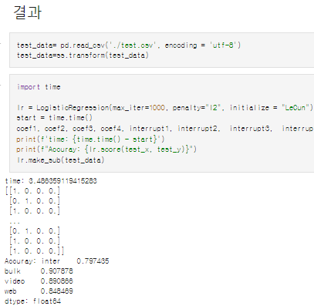
7. 네트워크 데이터 분류 모델(캐글 프로젝트)
구현 과정
결과
- 데이터 전처리 부분 :
Time 컬럼은 수치형태로 변환 /
시계열 데이터 형태이기 때문에, sliding window 기법을 적용. /
데이터 len(크기)를 또다른 데이터로 사용
- 모델 구현 부분 :
위의 전처리를 함수로 구현, 각 데이터 크기가 컬럼별로 다르기 때문에, standard scaler를 사용해 정규화. 스크래치 코드를 데이터 입출력에 맞게 수정

Slide 25
8. 카카오 API & 웹크롤링 프로그램
• 프로젝트 배경
• 구현 함수
- 프로젝트 목표 :
특정 시간마다 과 공지사항 상위 2개 타이틀을 ‘내게 보내기’로 보내는 프로그램
- 구현 사항 :
웹크롤링으로 해당 url 속 타이틀 뽑아내는 모듈 파일
위 모듈에서 받은 타이틀을 API를 통해 HTTP 프로토콜로 전달하는 모듈 파일
시간대마다 실행시키는 배치파일
- Stacks : Python,
- API : kakao_developer
- main :
Load_token 함수를 통해 API를 활성화시키고, 다른 모듈에서 받아온 타이틀을 해당 API를 통해 전달하는 메인 파트
- load_token 함수:
저장된 카카오 토큰을 불러오고 API를 불러오는 함수
- get_titles 함수:
웹크롤링을 수행하여 타이틀을 가져오는 함수

Slide 26
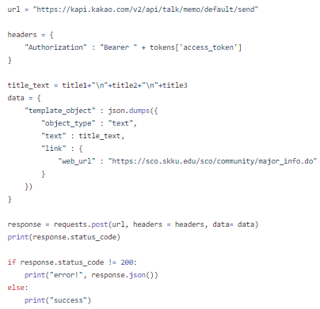
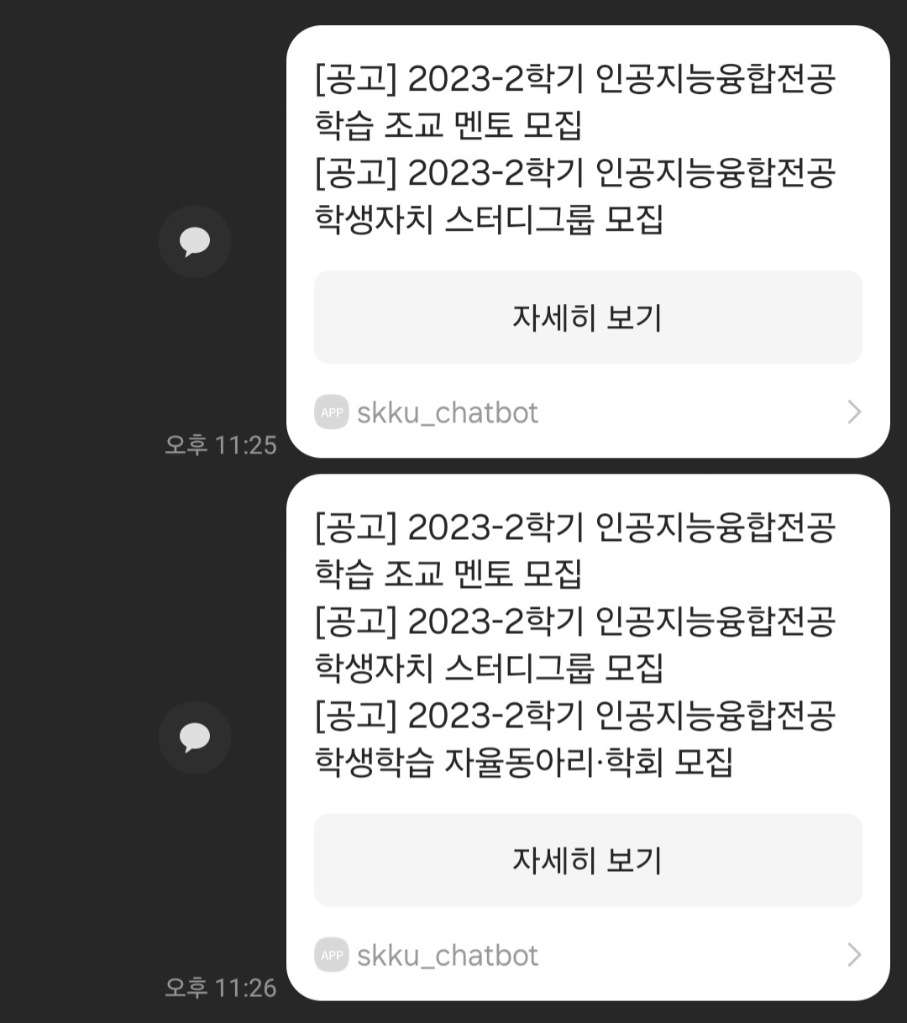
8. 카카오 API & 웹크롤링 프로그램
• Main 코드
• 결과 인터페이스

